Slide 1
Виртуальные ловушки в сети интернет

Slide 2
Что такое виртуальные ловушки?
Виртуальные ловушки – ловушки, размещенные с целью получения какой-либо выгоды от них. Зачастую причиной является денежная составляющая.

Slide 3
Виды виртуальных ловушек
Фишинг
Фарминг
Телефонные
мошенники
Иные виртуальные
ловушки
На деле, схем мошенничества куда больше, но мы рассмотрим, лишь основное

Slide 4
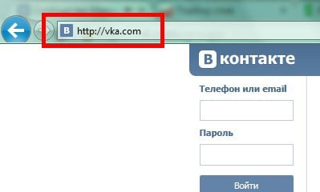
Фишинг
Фишинг — вид интернет-мошенничества, целью которого является получение доступа к конфиденциальным данным пользователей — логинам и паролям. Осуществляется он путем создания фальшивого сайта.

Slide 5
Фарминг
Фарминг – это схема похищения платежных реквизитов при помощи вредоносного программного обеспечения.

Slide 6
Телефонные мошенники
Телефонные мошенники – это мошенники, которые звонят с целью личной выгоды. Такие люди просят у вас информацию о вашем счете, чтобы заполучить доступ к вашим средствам.

Slide 7
Как себя обезопасить?
Проверять ссылку сайта
Не сообщать никому свои пароли
Использовать антивирус
Не переходить по подозрительным ссылкам
Завести отдельную карту для покупок в итнернете
Использовать только официальные приложения

Slide 8
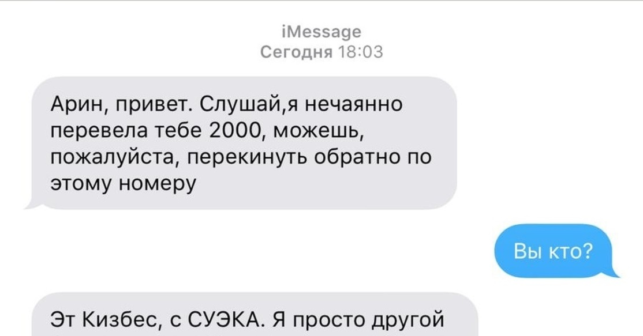
Иные способы обмана
Иных способов обмана на самом деле много. Это могут быть обьявления о продаже, сообщения с просьбой перевести деньги и т.п.. Самое главное, вовремя понять, что это мошенники и не попасться на удочку.

